Slide 2
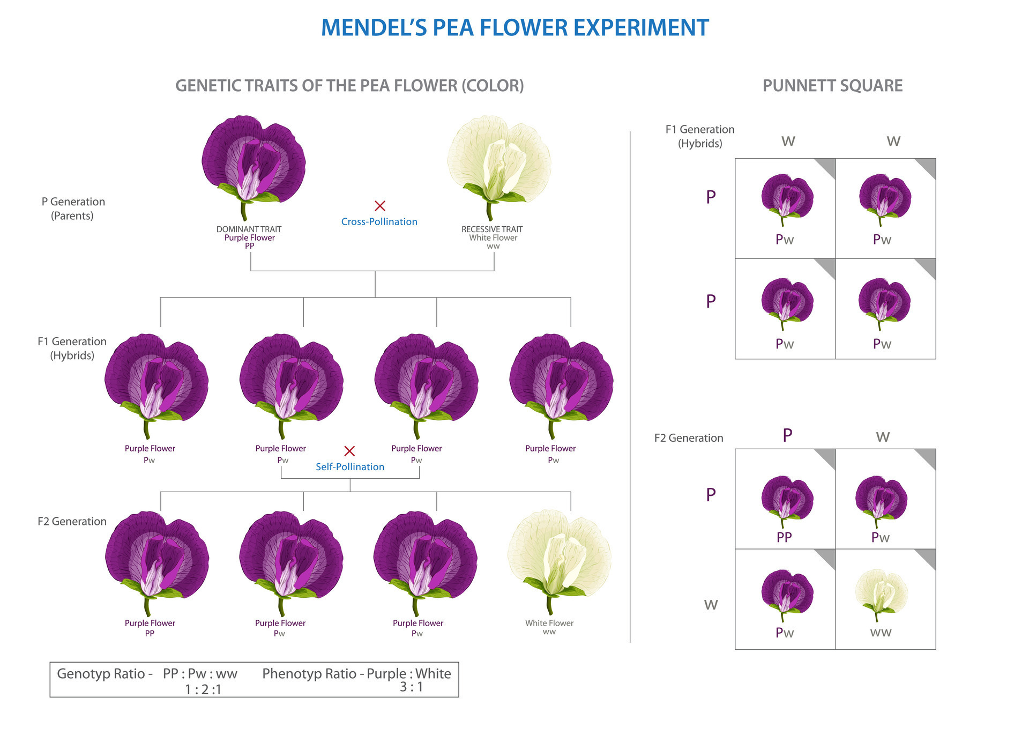
KHỞI ĐỘNG
P_{thuần chủng (tc)}
F₁
F₂
Thí nghiệm của Mendel về tính trạng màu hoa ở cây đậu hà lan

Slide 3
BÀI 37
CÁC QUY LUẬT DI TRUYỀN CỦA MENDEL

Slide 4
NỘI DUNG BÀI HỌC
I.
Quy luật phân li
II
Quy luật phân li độc lập

Slide 6

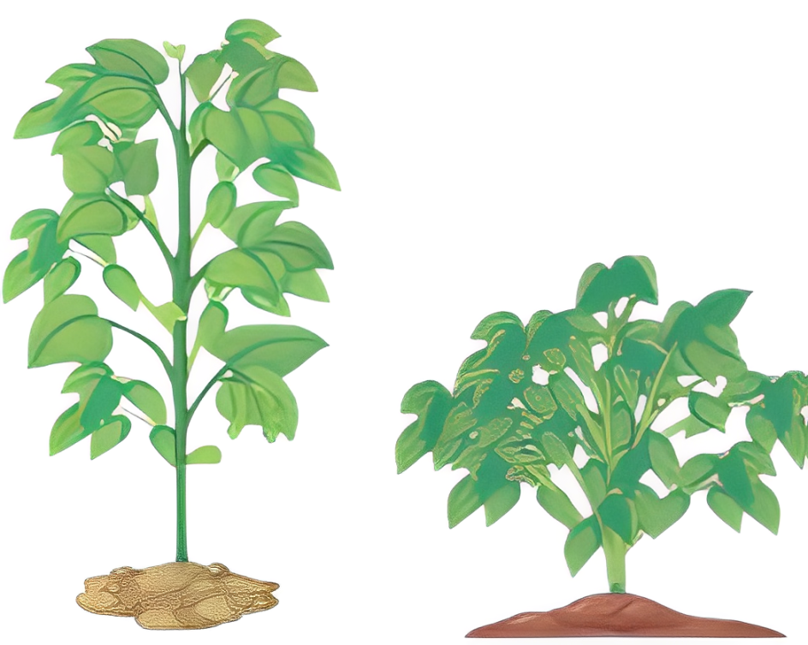
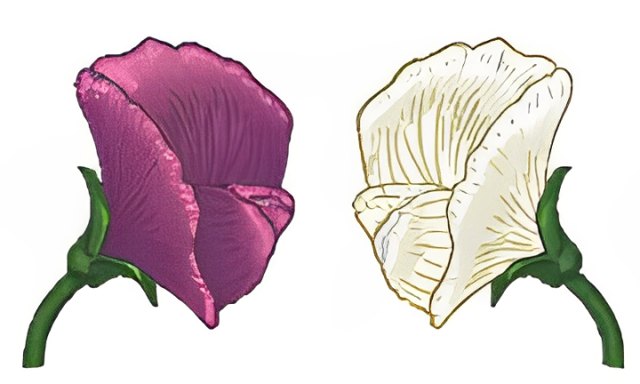
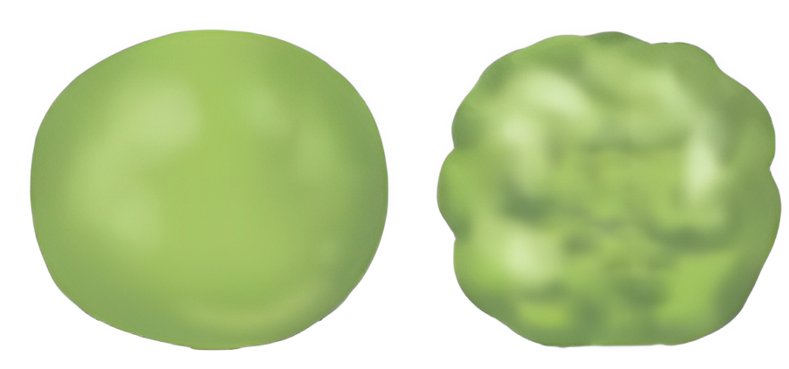
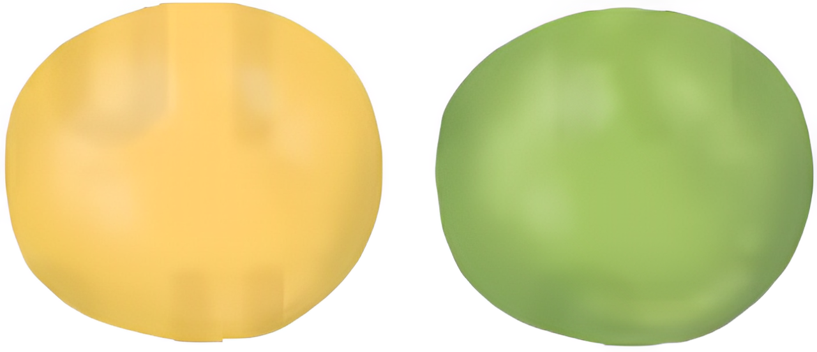
1.
Thí nghiệm
Quan sát hình ảnh minh họa các tính trạng của cây đậu hà lan và hoàn thành phiếu học tập sau:
Chiều cao
Màu hoa
Dạng hạt
Màu hạt
Trơn
Nhăn
Vàng
Xanh
Cao
Thấp
Tím
Trắng

Slide 7
Tính trạng Thế hệ |  | Dạng hạt | Màu hạt | Chiều cao cây | Màu hoa
P_{tc} |  | ? | ? | ? | ?
F₁ |  | 100% hạt trơn | 100% hạt vàng | 100% thân cao | 100% hoa tím
F₂ | Số lượng | 5 474 hạt trơn : 1 850 hạt nhăn | 6 022 hạt vàng : 2 001 hạt xanh | 787 thân cao : 277 thân thấp | 705 hoa tím : 224 hoa trắng
 | Tỉ lệ | ? | ? | ? | ?
Trơn ×
Nhăn
Vàng ×
Xanh
Cao ×
Thấp
Tím ×
Trắng
2,96 : 1
3,01 : 1
2,84 : 1
3,15 : 1

Slide 8

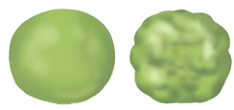
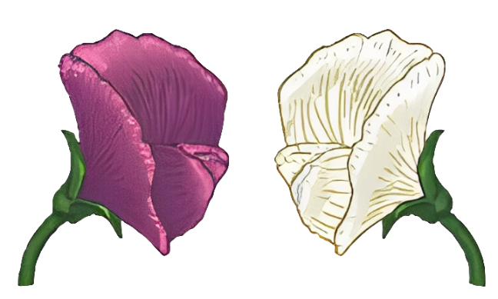
Xác định tính trạng trội, lặn trong các cặp tính trạng trên:
Dạng hạt |  | Màu hạt |  | Chiều cao |  | Màu hoa
? | ? | ? | ? | ? | ? | ? | ?
Trơn
Nhăn
Vàng
Xanh
Cao
Thấp
Tím
Trắng
Trội
Lặn
Trội
Lặn
Trội
Lặn
Trội
Lặn

Slide 9
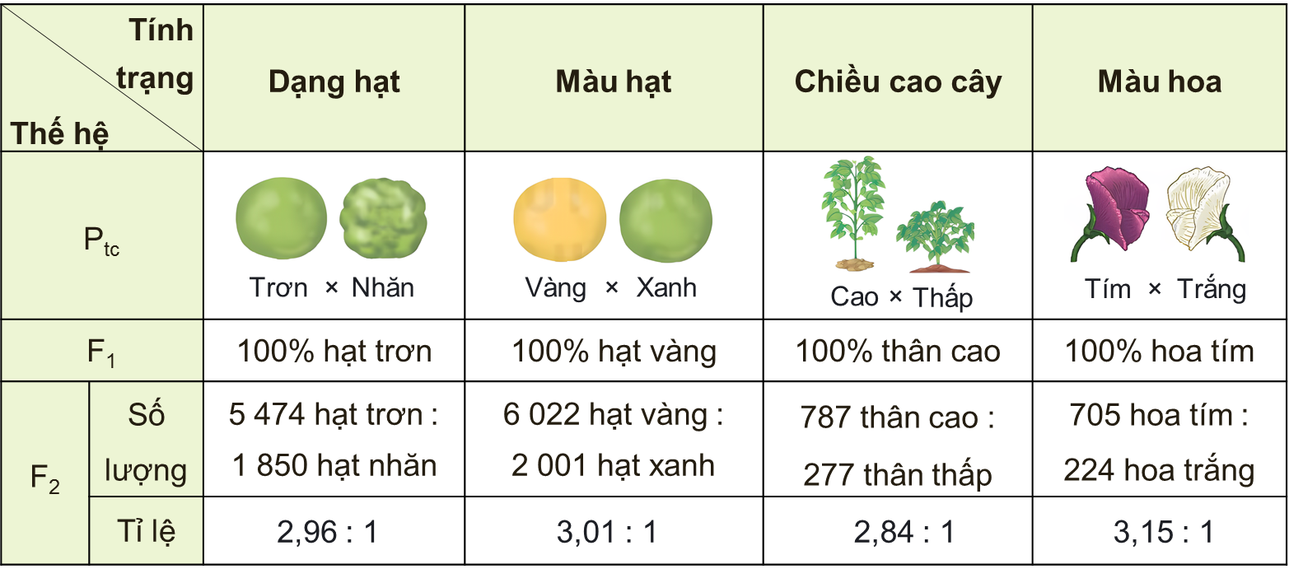
Bảng 37.1. Kết quả bốn thí nghiệm của Mendel về phép lai một tính trạng

Slide 10
Nhận xét:
Các phép lai ở bảng trên là phép lai một tính trạng, P thuần chủng về tính trạng đem lai, F₁ đồng tính, F₂ phân tính với tỉ lệ 3 : 1.
Do P thuần chủng, F₁ đồng tính, nên tính trạng biểu hiện ở F₁ là tính trạng trội, tính trạng đến F₂ mới xuất hiện là tính trạng lặn.

Slide 11

Bảng 37.1. Kết quả bốn thí nghiệm của Mendel về phép lai một tính trạng
KẾT LUẬN:
P thuần chủng, F₁ đồng tính, tính trạng thu được ở F₁ là tính trạng trội.
F₂ phân tính với tỉ lệ 3 trội : 1 lặn.

Slide 12
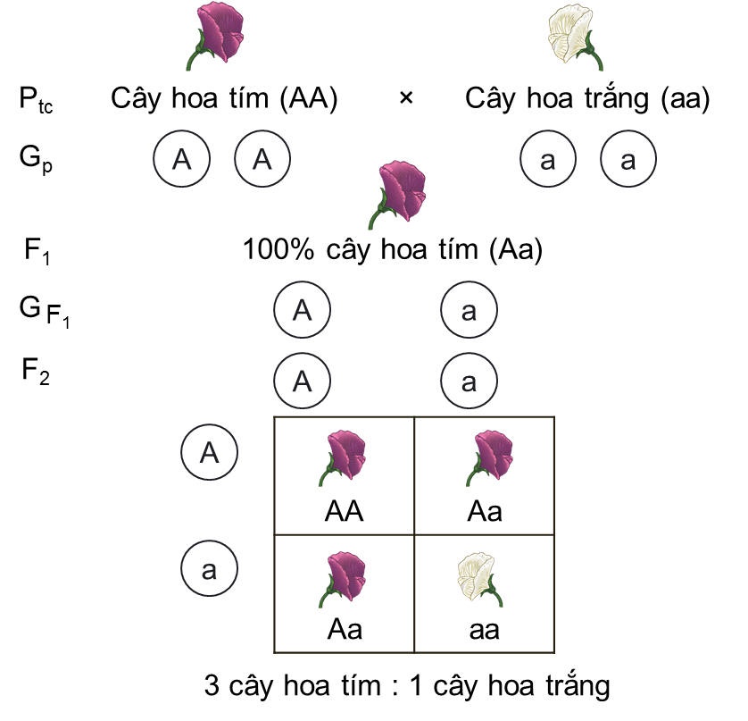
2.
Giải thích thí nghiệm
Dựa vào Hình 37.1 và thông tin mục I.2 SGK tr.163, thực hiện yêu cầu:
Giải thích vì sao F₁ hình thành được hai loại giao tử; F₂ thu được bốn tổ hợp giao tử với tỉ lệ kiểu hình 3 trội : 1 lặn.
Phát biểu nội dung quy luật phân li.
Hình 37.1. Giải thích thí nghiệm lai một tính trạng màu hoa của Mendel

Slide 13

Giải thích
Cặp nhân tố di truyền (cặp allele) tồn tại trong nhân tế bào một cách riêng rẽ, không hòa trộn vào nhau.
Cơ thể F₁ chứa một cặp allele quy định (một của bố, một của mẹ), khi giảm phân hình thành giao tử có sự phân li đồng đều của các allele về hai cực của tế bào nên đã hình thành được hai loại giao tử.

Slide 14
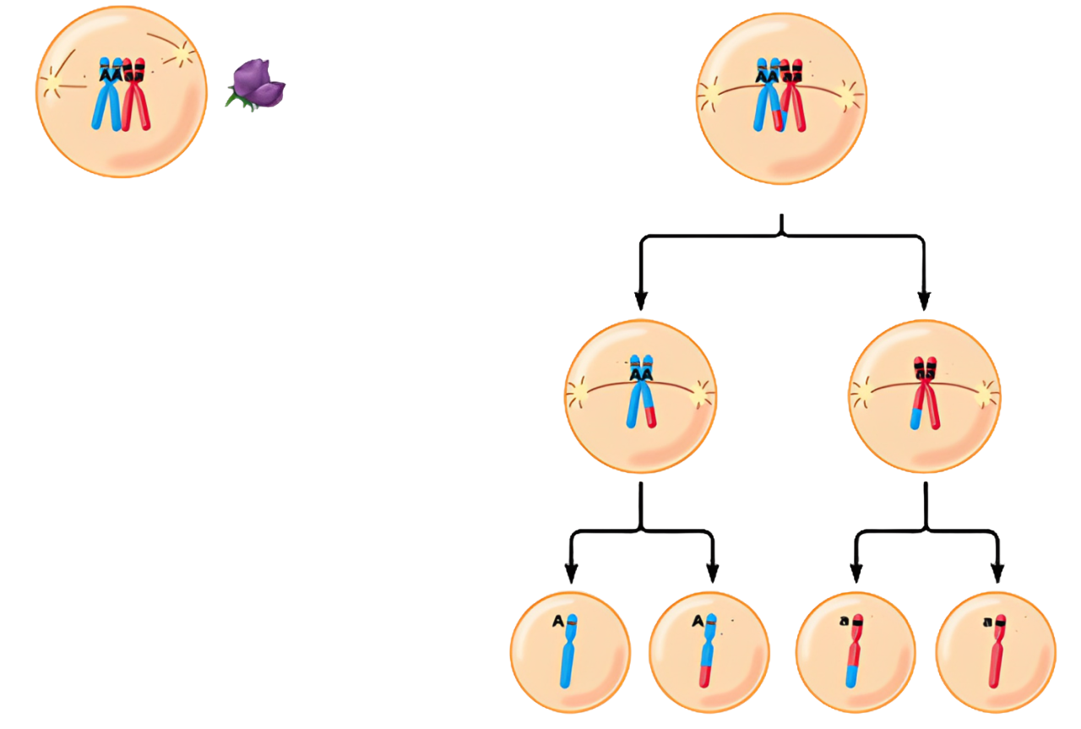
Cơ sở tế bào học của quy luật phân li
Giảm phân 1
Aa
Kì đầu 1
Kì giữa 1
Giảm phân 2
Kì giữa 2
Kì cuối 2

Slide 15
Sự tổ hợp ngẫu nhiên, tự do của các giao tử khi thụ tinh hình thành được bốn tổ hợp giao tử với tỉ lệ kiểu hình 3 trội : 1 lặn.

Slide 16

GHI NHỚ
Nội dung quy luật phân li:
Mỗi tính trạng do một cặp nhân tố di truyền (cặp allele) quy định. Khi giảm phân hình thành giao tử, các allele trong cặp phân li đồng đều về các giao tử nên mỗi giao tử chỉ chứa một allele của cặp.

Slide 17
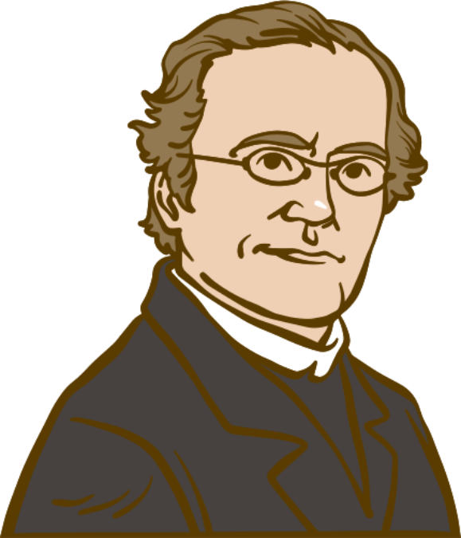
3.
Lai phân tích
Khi tiến hành thí nghiệm phép lai một tính trạng từ P đến F₂, Mendel thu được ở F₂ các cây hoa tím, nhưng ông không biết cây hoa tím nào là thuần chủng. Vậy ông đã làm thế nào để xác định cây hoa tím nào ở F₂ thuần chủng?

Slide 18

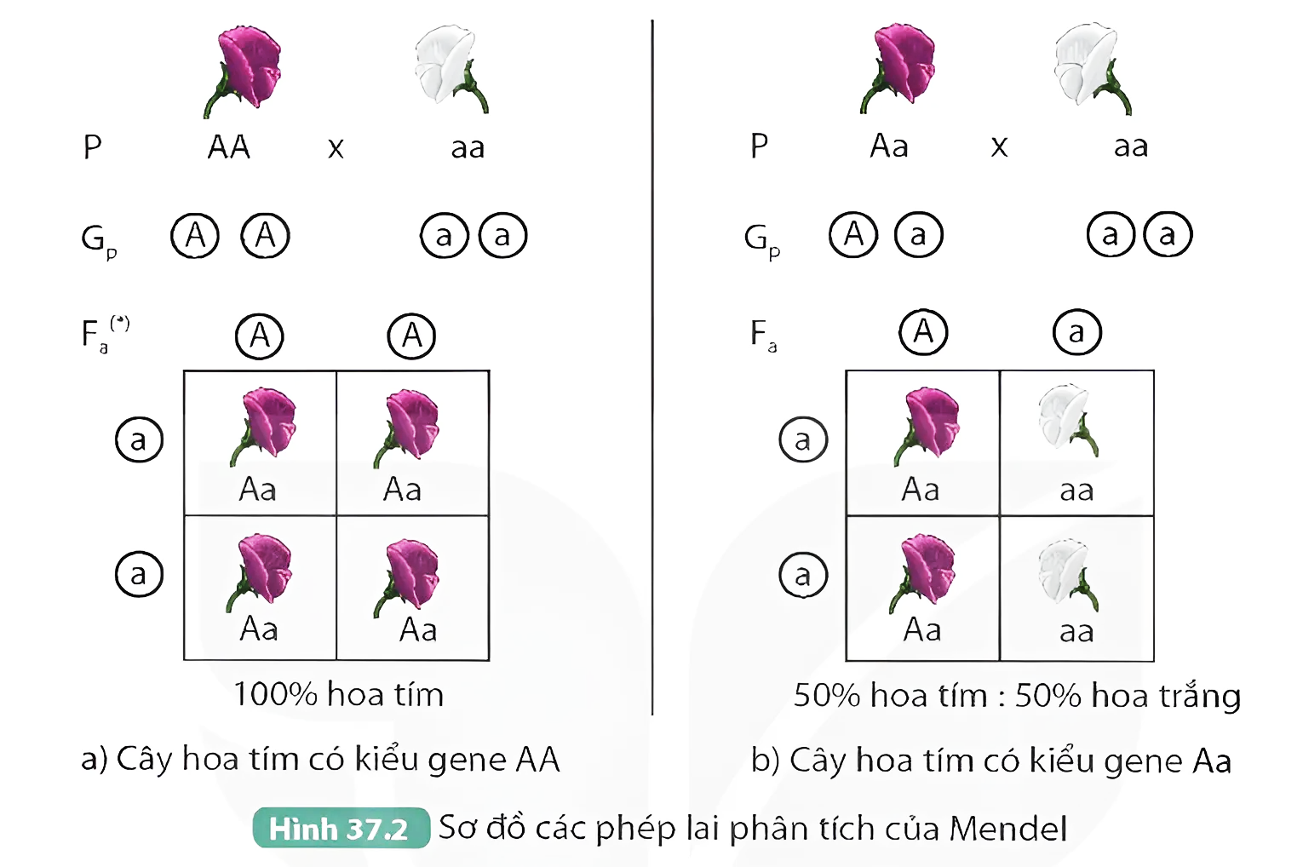
Sử dụng kĩ thuật Think - Pair - Share, tìm hiểu thông tin mục I.3.
Quan sát Hình 37.2:
Mô tả thí nghiệm phép lai phân tích của Mendel.
Nếu kết quả phép lai phân tính thì kiểu gene của cơ thể cần kiểm tra là đồng hợp hay dị hợp?

Slide 19

► Thí nghiệm phép lai phân tích của Mendel:
Trường hợp 1:
P: AA × aa
G_{p}: Ⓐ Ⓐ ⓐ ⓐ
F_{a}: 100% Aa
Nếu kết quả F_{a} đồng tính thì cây hoa tím có kiểu gene AA.
Trường hợp 2:
P: AA × aa
G_{p}: Ⓐ ⓐ ⓐ ⓐ
F_{a}: 1 Aa : 1 aa
Nếu kết quả F_{a} phân tính theo tỉ lệ 1 : 1 thì cây hoa tím có kiểu gene Aa.

Slide 20
► Khái niệm:
Phép lai phân tích là phép lai giữa cơ thể mang tính trạng trội chưa biết kiểu gene với cơ thể mang tính trạng lặn.
► Vai trò:
Phép lai phân tích xác định kiểu gene của cơ thể cần kiểm tra.

Slide 21
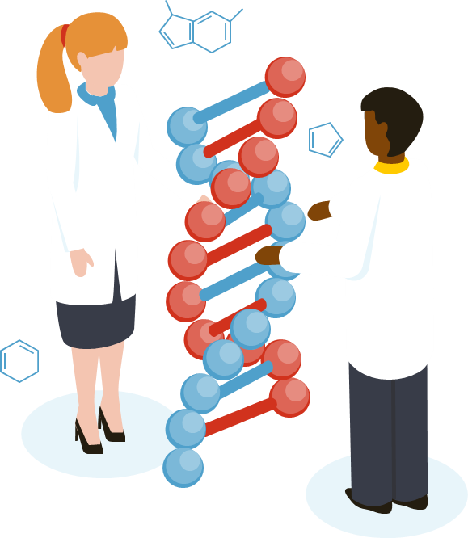
II.
QUY LUẬT PHÂN LI ĐỘC LẬP

Slide 22

Chia lớp thành 2 trạm, các trạm tìm hiểu thông tin mục II và thực hiện nhiệm vụ:
Tìm hiểu thí nghiệm lai hai tính trạng của Mendel và thực hiện các yêu cầu sau:
Trạm 1:
Xác định tỉ lệ các loại kiểu hình chung của cả hai tính trạng và tỉ lệ các loại kiểu hình riêng của từng tính trạng ở F₂.
Căn cứ vào tỉ lệ kiểu hình riêng của từng tính trạng ở F₂, cho biết sự di truyền tính trạng màu hạt có phụ thuộc vào sự di truyền của tính trạng dạng hạt không? Giải thích.

Slide 23
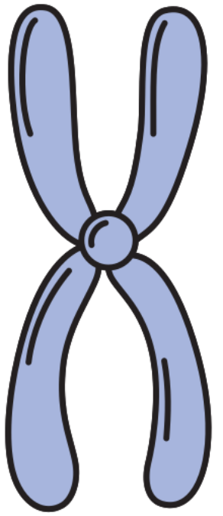

P_{tc}: Cây hạt vàng, vỏ trơn × Cây hạt xanh, vỏ nhăn
F₁ : 100% cây hạt vàng, vỏ trơn.
Cho 15 cây F₁ tự thụ phấn
F₂: Gồm 55 hạt, bốn kiểu loại hình:
315 cây hạt vàng, vỏ trơn; 108 cây hạt vàng, vỏ nhăn;
101 cây hạt xanh, vỏ trơn; 32 cây hạt xanh, vỏ nhăn.
Thí nghiệm lai hai tính trạng của Mendel

Slide 24
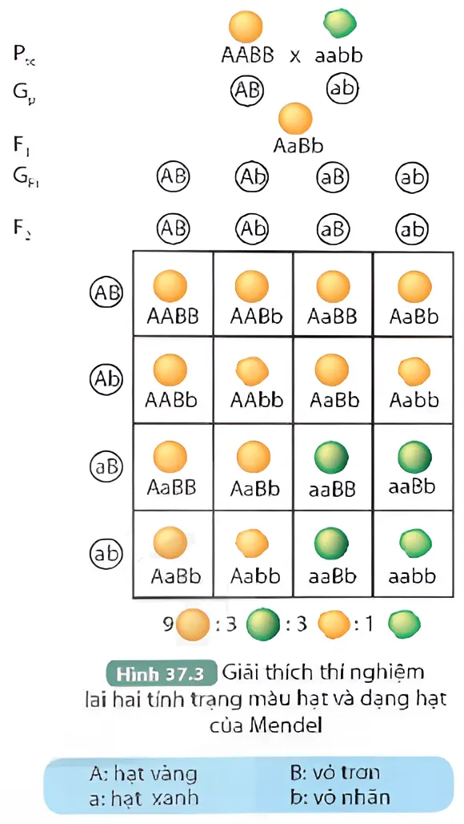

Slide 25

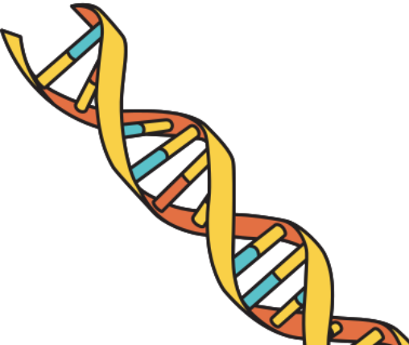
1.
Thí nghiệm
► Tỉ lệ kiểu hình chung ở F₂ của cả hai tính trạng:
9 vàng, trơn
:
3 vàng, nhăn
:
3 xanh, trơn
:
1 xanh, nhăn
► Tỉ lệ kiểu hình riêng của từng tính trạng ở F₂:
Tình trạng màu hạt
Tình trạng màu hạt
3 vàng : 1 xanh
3 trơn : 1 nhăn

Slide 26


1.
Thí nghiệm
Sự di truyền của mỗi tính trạng tuân theo quy luật phân li, di truyền độc lập, không phụ thuộc vào nhau.

Slide 27
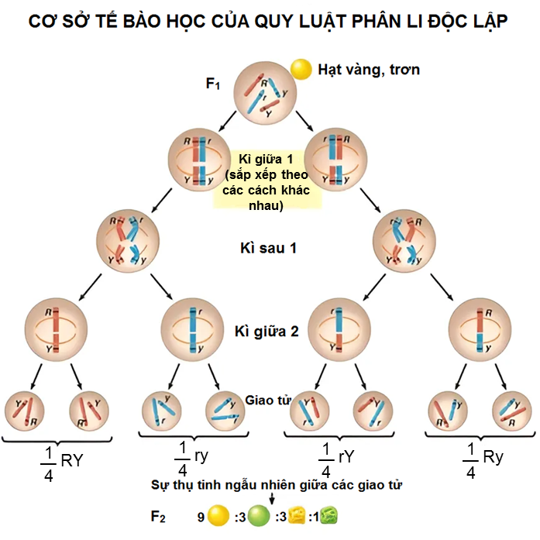
2.
Giải thích thí nghiệm
Mỗi tính trạng do một cặp allele quy định trong quá trình hình thành giao tử, cặp allele này phân li độc lập với cặp allele khác, nên đã hình thành các giao tử có tỉ lệ bằng nhau.

Slide 28
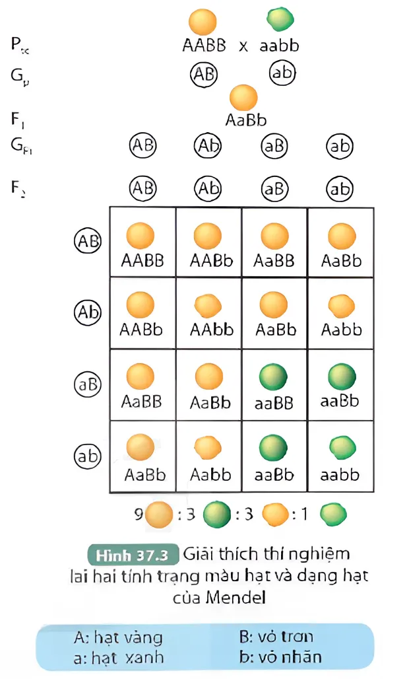

Sự tổ hợp tự do,
ngẫu nhiên của các loại giao tử đực và cái khi thụ tinh thu được tỉ lệ kiểu hình là 9 : 3 : 3 : 1.

Slide 29


Video tìm hiểu quy luật phân li độc lập

Slide 30
GHI NHỚ
Nội dung quy luật phân li độc lập:
Các cặp nhân tố di truyền (cặp allele) quy định các tính trạng khác nhau. Trong quá trình hình thành giao tử, cặp allele này phân li độc lập với cặp allele khác.

Slide 31

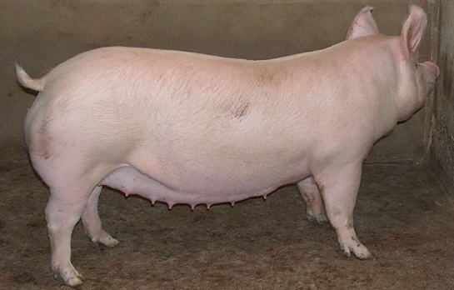
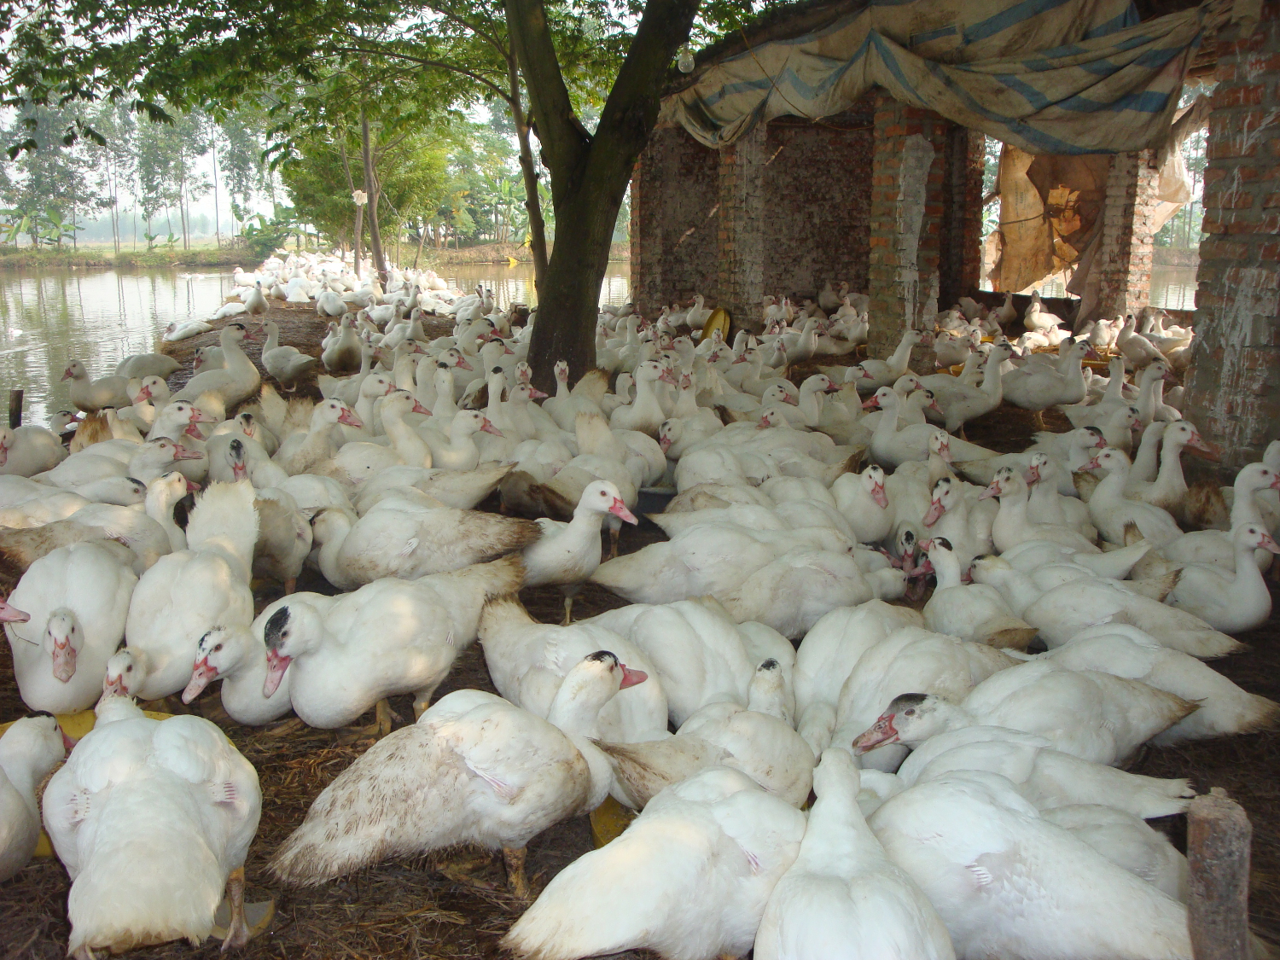
Một số ứng dụng của các quy luật di truyền của Mendel:
Lợn nái VCN-08 được chọn lọc, nhân thuần từ giống lợn nhập ngoại có năng suất sinh sản cao:
Lai tạo dòng ngan VS siêu thịt:

Slide 32
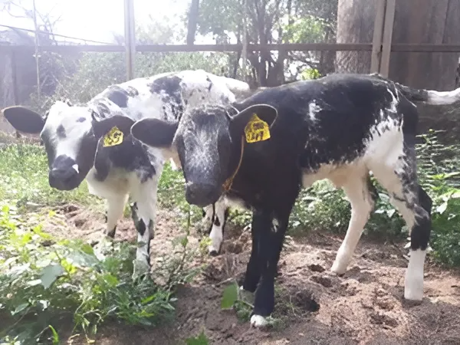
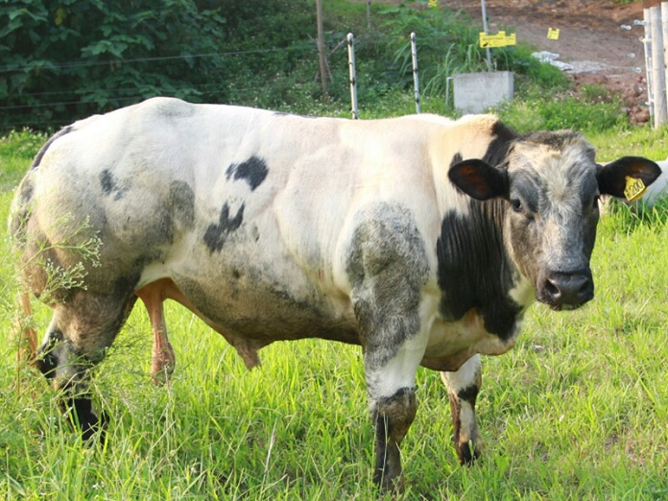

Con lai F₁ từ
giống bò BBB và bò lai Zebu cho thịt năng suất cao.

Slide 33









TRÒ CHƠI RUNG CHUÔNG VÀNG
Notes:
Bấm vào từng quả chuông để mở câu hỏi, sau khi trả lời hết, bấm nút mũi tên góc phải màn hình để đến bài tập Vận dụng.

Slide 34
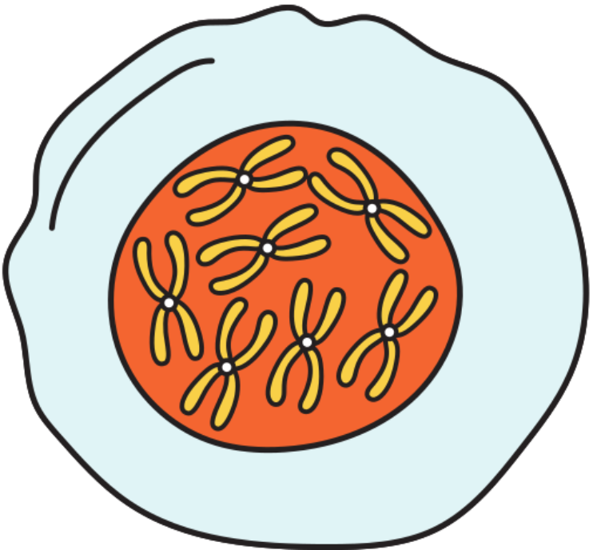
Câu 1: Để kiểm tra độ thuần chủng của các cây ở F₂, Mendel đã sử dụng phép lai nào dưới đây?
A. Lai thuận nghịch
B. Lai khác dòng
C. Lai xa
D. Lai phân tích
D. Lai phân tích
Notes:
Sau khi hiển thị đáp án, bấm hình góc phải màn hình để quay lại bảng câu hỏi.

Slide 35
Câu 2: Phép lai nào sau đây là phép lai phân tích?
A. AA × AA
B. Aa × aa
B. Aa × aa
C. AA × Aa
D. Aa × Aa
Notes:
Sau khi hiển thị đáp án, bấm hình góc phải màn hình để quay lại bảng câu hỏi.

Slide 36
Câu 3: Khi lai cặp bố mẹ có tính trạng thuần chủng tương phản, thế hệ đời con thứ hai có kết quả như thế nào?
A. Kiểu hình phân tính với tỉ lệ 3 trội : 1 lặn.
A. Kiểu hình phân tính với tỉ lệ 3 trội : 1 lặn.
B. Kiểu hình phân tính với tỉ lệ 1 trội : 1 lặn.
C. Đều có kiểu hình giống mẹ.
D. Đều có kiểu hình giống bố.
Notes:
Sau khi hiển thị đáp án, bấm hình góc phải màn hình để quay lại bảng câu hỏi.

Slide 37
Câu 4: Trong trường hợp gene trội hoàn toàn, khi lai giữa hai bố mẹ thuần chủng, khác nhau 2 cặp tính trạng tương phản, sau đó F₁ tự thụ phấn thu được F₂. Tỉ lệ kiểu hình của F₂ là
A. 3 : 1
B. 1 : 1 : 1 : 1
C. 9 : 3 : 3 : 1
C. 9 : 3 : 3 : 1
D. 9 : 6 : 1
Notes:
Sau khi hiển thị đáp án, bấm hình góc phải màn hình để quay lại bảng câu hỏi.

Slide 38
Câu 5: Ở đậu hà lan, hạt vàng trội hoàn toàn so với hạt xanh. Cho giao phấn giữa cây hạt vàng thuần chủng với cây hạt xanh, kiểu hình ở cây F₁ sẽ như thế nào?
A. 2 vàng : 1 xanh
B. 1 vàng : 3 xanh
C. 3 vàng : 1 xanh
D. 1 vàng : 1 xanh
D. 1 vàng : 1 xanh
Notes:
Sau khi hiển thị đáp án, bấm hình góc phải màn hình để quay lại bảng câu hỏi.

Slide 39
Câu 6: Biết các tính trạng dưới đây trội hoàn toàn, phép lai nào sau đây cho biết cá thể đem lai là dị hợp?
1. P: bố hồng cầu hình liềm nhẹ × mẹ bình thường → F: 1 hồng cầu hình liềm nhẹ : 1 bình thường.
2. P: thân cao × thân thấp → F: 50% thân cao : 50% thân thấp.
3. P: mắt trắng × mắt đỏ → F: 25% mắt trắng : 75% mắt đỏ.
A. 1, 2
B. 1, 3
C. 2, 3
D. 1, 2, 3
D. 1, 2, 3
Notes:
Sau khi hiển thị đáp án, bấm hình góc phải màn hình để quay lại bảng câu hỏi.

Slide 40
Câu 7: Ở cà chua, gene A quy định thân cao, a - thân thấp, B - quả tròn, b - quả bầu dục. Cho cây cà chua thân cao, quả tròn lai với thân thấp, quả bầu dục, F1 sẽ cho kết quả như thế nào nếu P thuần chủng? (Biết các gene phân li độc lập và tổ hợp tự do trong quá trình hình thành giao tử và tính trạng thân cao, quả tròn là trội so với thân thấp, quả bầu dục).
A. 100% thân cao, quả tròn.
A. 100% thân cao, quả tròn.
B. 50% thân cao, quả tròn : 50% thân thấp, quả bầu dục.
C. 50% thân cao, quả bầu dục : 50% thân thấp, quả tròn.
D. 100% thân thấp, quả bầu dục.
Notes:
Sau khi hiển thị đáp án, bấm hình góc phải màn hình để quay lại bảng câu hỏi.

Slide 41

VẬN DỤNG
Nhiệm vụ 1:
Hoàn thành các bài tập
Bài 1. Từ tỉ lệ các loại giao tử, tỉ lệ kiểu gene, tỉ lệ kiểu hình của phép lai một tính trạng và hai tính trạng, em hãy rút ra công thức chung về số giao tử, tỉ lệ kiểu gene và kiểu hình của phép lai nhiều tính trạng.

Slide 42

Video tìm hiểu quy luật phân li

Slide 43
Giải
► Với phép lai một tính trạng:
Số loại giao tử là 2 (A và a) = 2¹;
Số tổ hợp giao tử là 4 = 2 × 2 = 4¹;
Số kiểu gene là 3 = (A, a) × (A, a) = 1AA : 2Aa : 1aa = 3¹;
Số kiểu hình là 2 = (3A– : 1aa) = 2¹.

Slide 44
Giải
► Với phép lai hai tính trạng và n tính trạng:
Số loại giao tử là 4 = (A,a) × (B,b) = 2² → 2^{n (n tính trạng)};
Số tổ hợp giao tử là 16 = 4 × 4 = 4² = 4^{n};
Số kiểu gene là 9 = (1AA : 2Aa : 1aa) × (1BB : 1Bb : 1bb) = 3² → 3^{n};
Số kiểu hình là 4 = (3A–: 1aa) × (3B–: 1bb) = 2² → 2^{n}.

Slide 45
Bài 2. Các chữ in hoa là allele trội và chữ thường là allele lặn. Mỗi gene quy định 1 tính trạng. Cơ thể mang kiểu gene AabbDDEeFf tự thụ phấn. Xác định số loại giao tử, số kiểu gene và tỉ lệ kiểu hình của phép lai trên.
Giải
Số loại giao tử là (A, a) × (b) × (D) × (E, e) × (F, f) = 2³ = 8.
Số tổ hợp giao tử là 8 × 8 = 64.
Số kiểu gene là
(1AA : 2Aa : 1aa) × (1bb) × (1DD) × (1EE : 2Ee : 1ee) × (1FF : 2Ff : 1ff) = 3³ = 27.
Số kiểu hình là (3A- : 1aa) × (1bb) × (1DD) × (3E- : 1ee) × (1F- : 1ff) = 2³ = 8.

Slide 46
Nhiệm vụ 2:
Sưu tầm tranh ảnh, video, sách, báo,... về quá trình thực hiện thí nghiệm các quy luật di truyền của Mendel.

Slide 47

TỔNG KẾT
Nội dung quy luật phân li: Mỗi tính trạng do một cặp nhân tố di truyền (cặp allele) quy định. Khi giảm phân hình thành giao tử, các allele trong cặp phân li đồng đều về các giao tử nên mỗi giao tử chỉ chứa một allele của cặp.
Phép lai phân tích là phép lai giữa cơ thể mang tính trạng trội chưa biết kiểu gene với cơ thể mang tính trạng lặn. Phép lai phân tích xác định kiểu gene của cơ thể cần kiểm tra.

Slide 48

TỔNG KẾT
Nội dung quy luật phân li độc lập: Các cặp nhân tố di truyền (cặp allele) quy định các tính trạng khác nhau. Trong quá trình hình thành giao tử, cặp allele này phân li độc lập với cặp allele khác.

Slide 49

HƯỚNG DẪN VỀ NHÀ
01
02
03
Chuẩn bị trước
Bài 38 - Nucleic acid và gene
Ghi nhớ kiến thức đã học
Hoàn thành bài tập trong SBT

Slide 50
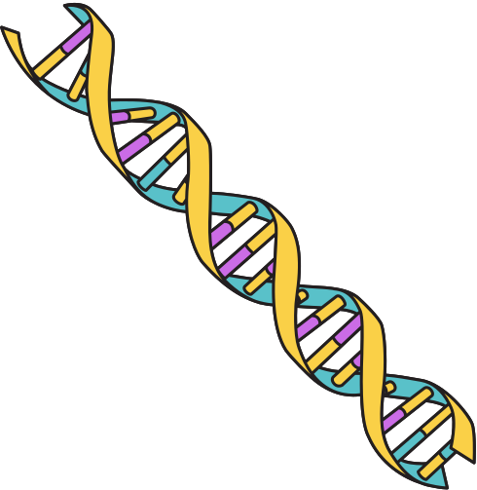
CẢM ƠN CẢ LỚP ĐÃ CHÚ Ý LẮNG NGHE BÀI GIẢNG!

